Slide 1

2024-2025春夏《数字逻辑设计》课程设计
小组23：基于 FPGA 的打地鼠游戏

Slide 2
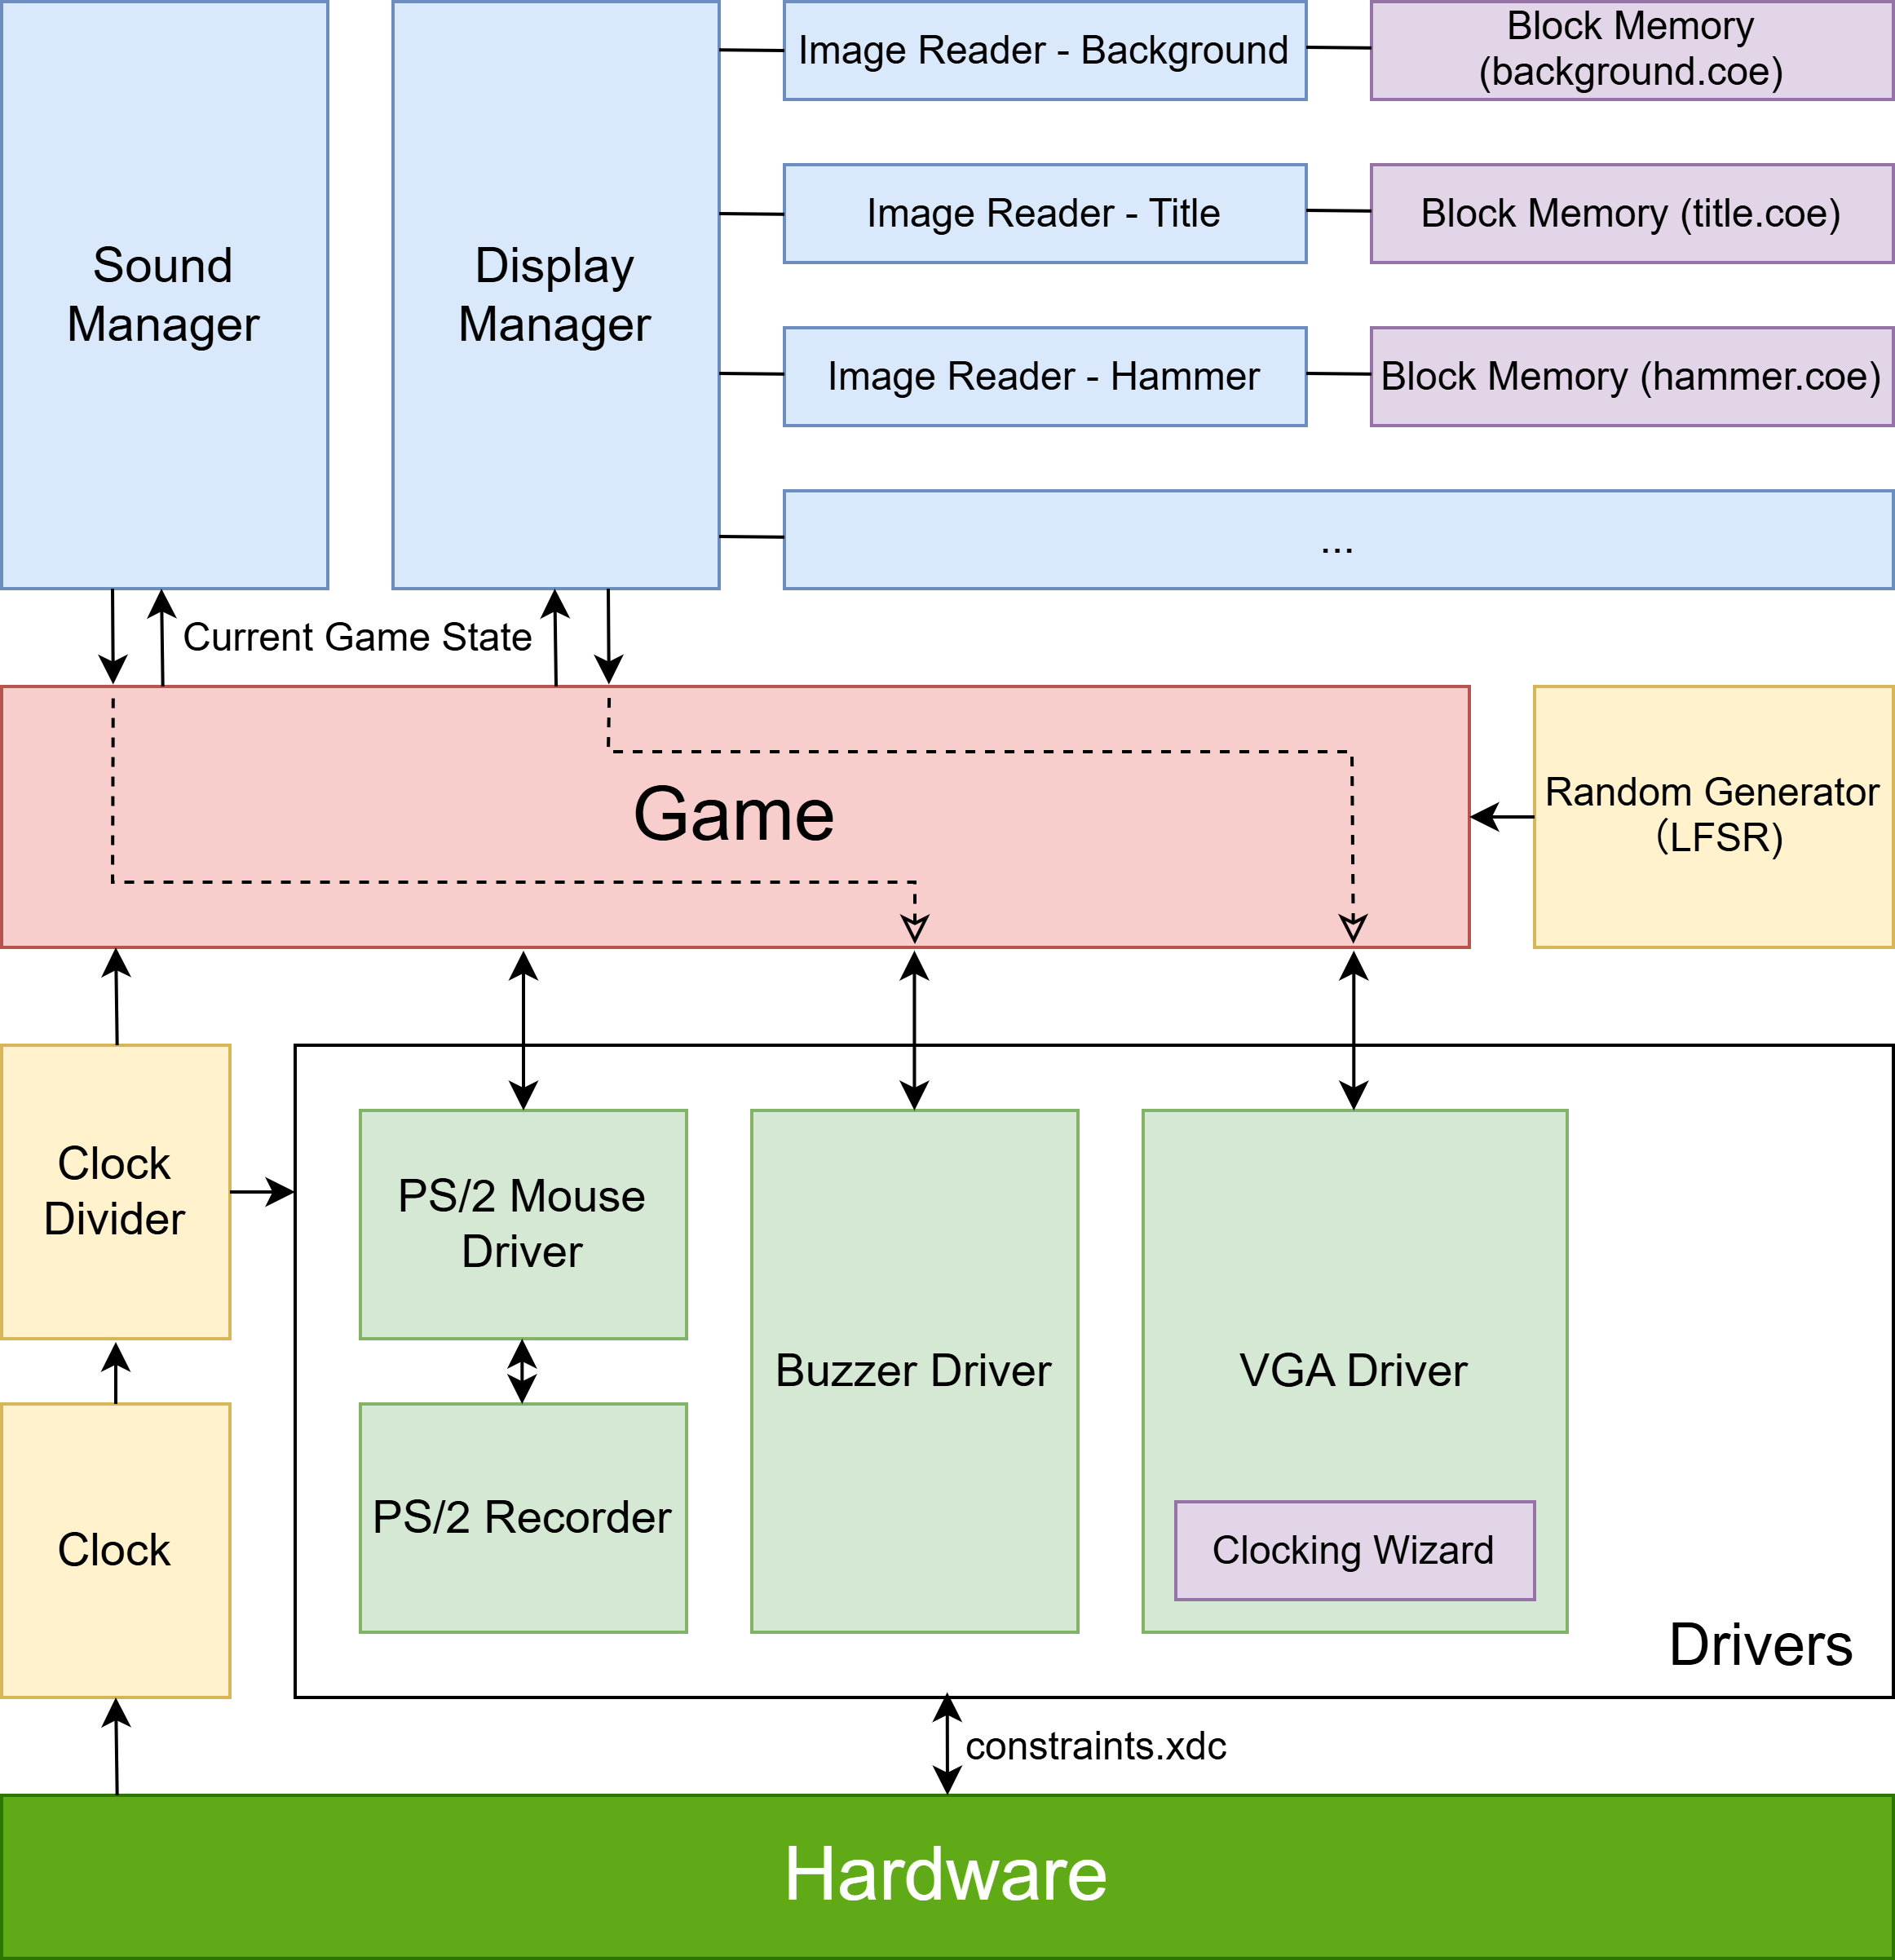

Slide 3
